Slide 1
ПО САМАРСКОЙ ОБЛАСТИ
ПОРЯДОК ЗАПОЛНЕНИЯ СВЕДЕНИЙ
О ДОХОДАХ, РАСХОДАХ, ОБ ИМУЩЕСТВЕ
И ОБЯЗАТЕЛЬСТВАХ ИМУЩЕСТВЕННОГО ХАРАКТЕРА
Главный специалист-эксперт
отдела государственной службы и кадров
Салихова Л.И.

Slide 2

СРОКИ ПРЕДСТАВЛЕНИЯ СВЕДЕНИЙ
30
АПРЕЛЯ
ДЕКЛАРАЦИОННАЯ
КАМПАНИЯ 2025
ЛИЧНО
1 ЯНВАРЯ 2025 – 30 АПРЕЛЯ 2025
30
АПРЕЛЯ
ПОСРЕДСТВОМ
ПОЧТОВОЙ СВЯЗИ

Slide 3
Основания
для подачи Справки
1. Указ Президента Российской Федерации от 21 сентября 2009 г. № 1065
2. Указ Президента Российской Федерации от 18 мая 2009 г. № 559
3. Указ Президента Российской Федерации от 18 мая 2009 г. № 557
4. пункт 9 статьи 16 и пункт 6.1 статьи 20 Федерального закона от 27 июля 2004 г. № 79-ФЗ «О государственной гражданской службе Российской Федерации»
5. статья 8 Федерального закона от 25 декабря 2008 г. № 273-ФЗ «О противодействии коррупции»

Slide 4





КТО ПРЕДСТАВЛЯЕТ СВЕДЕНИЯ О ДОХОДАХ?
ГОСУДАРСТВЕННЫЕ ГРАЖДАНСКИЕ СЛУЖАЩИЕ САМАРАСТАТА,
ЗАМЕЩАЮЩИЕ ДОЛЖНОСТИ, КОТОРЫЕ ВКЛЮЧЕНЫ В РЕЕСТР,
УТВЕРЖДЕННЫЙ ПРИКАЗОМ САМАРАСТАТА
ОТ 10 ЯНВАРЯ 2024 Г. № 3

Slide 5



СВЕДЕНИЯ ПРЕДСТАВЛЯЮТСЯ СЛУЖАЩИМИ В ОТНОШЕНИИ
 | СУПРУГИ (СУПРУГА) | НЕСОВЕРШЕННОЛЕТНИХ ДЕТЕЙ
НЕПРЕДСТАВЛЕНИЕ сведений о доходах, расходах, об имуществе
и обязательствах имущественного характера
УВОЛЬНЕНИЕ В СВЯЗИ С УТРАТОЙ ДОВЕРИЯ

Slide 6
АЛГОРИТМ ДЕЙСТВИЙ
В СЛУЧАЕ НЕВОЗМОЖНОСТИ ПО ОБЪЕКТИВНЫМ ПРИЧИНАМ ПРЕДСТАВИТЬ СВЕДЕНИЯ
В ОТНОШЕНИИ СУПРУГА (СУПРУГИ) ИЛИ НЕСОВЕРШЕННОЛЕТНИХ ДЕТЕЙ
НЕОБХОДИМО:
заполнить заявление
(с указанием причин
и документальным подтверждением)
подать заявление
в комиссию
по урегулированию конфликта интересов
получить решение комиссии по урегулированию конфликта интересов
причина признается уважительной
причина признается
неуважительной (в этом случае служащий обязан предоставить сведения)

Slide 7
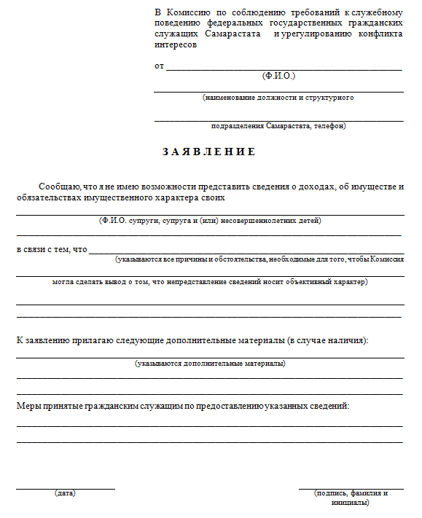
ОБРАЗЕЦ ЗАЯВЛЕНИЯ
Заявление размещено на официальном сайте Самарастата в разделе «Противодействие коррупции»
https://samarastat.gks.ru/anticorruption_activities

Slide 8



ПРИМЕРЫ ОБЪЕКТИВНЫХ (УВАЖИТЕЛЬНЫХ) ПРИЧИН
 | БРАКОРАЗВОДНЫЙ ПРОЦЕСС СУПРУГОВ
 | ПРИЗНАНИЕ СУПРУГА (СУПРУГИ) БЕЗВЕСТНО ОТСУТСТВУЮЩИМ (НАХОЖДЕНИЕ В РОЗЫСКЕ)
 | НАХОЖДЕНИЕ СУПРУГА (СУПРУГИ) В ДЛИТЕЛЬНОЙ КОМАНДИРОВКЕ

Slide 9
Порядок работы
по заполнению справок
о доходах

Slide 10
Порядок заполнения сведений о доходах
Сведения необходимо заполнять только на основании правоустанавливающих документов:
справка 2-ндфл;
банковская выписка;
платежный документ;
свидетельство о праве собственности;
выписка ЕГРП;
договор купли-продажи
и другие.
Необходимо сверять сведения
с информацией, представленной
за предыдущие периоды.
Быть в должной степени внимательным, осмотрительным
и добросовестным.
Понимать, что за непредставление либо предоставление ложных сведений предусмотрена ответственность.

Slide 11
В Разделе 1 «СВЕДЕНИЯ О ДОХОДАХ» подлежат отражению «Прямые выплаты»
НАПРЯМУЮ ИЗ ФОНДА СОЦИАЛЬНОГО СТРАХОВАНИЯ ГРАЖДАНСКИМ СЛУЖАЩИМ САМАРАСТАТА ВЫПЛАЧИВАЮТСЯ СЛЕДУЮЩИЕ ВИДЫ ПОСОБИЙ:
по временной нетрудоспособности
при постановке на учет
в ранние сроки беременности
при рождении ребенка
по беременности
и родам
по уходу
за ребенком

Slide 12



Получение сведений о выплаченных пособиях, не вошедших в Справку 2 НДФЛ
ДЛЯ ПОЛУЧЕНИЯ СВЕДЕНИЙ О ВЫПЛАЧЕННЫХ В 2024 ГОДУ ПОСОБИЯХ НЕОБХОДИМО НАПРАВИТЬ ЗАПРОС
1. В ЭЛЕКТРОННОМ ВИДЕ ЧЕРЕЗ «ЛИЧНЫЙ КАБИНЕТ ПОЛУЧАТЕЛЯ УСЛУГ ФОНДА» https://lk.fss.ru/recipient, ИСПОЛЬЗУЯ ВАШУ УЧЕТНУЮ ЗАПИСЬ (ЛОГИН/ПАРОЛЬ) В ЕДИНОЙ СИСТЕМЕ ИДЕНТИФИКАЦИИ
И АУТЕНТИФИКАЦИИ (ЕСИА)
2. ПОЧТОВЫМ ОТПРАВЛЕНИЕМ НА АДРЕС ТЕРРИТОРИАЛЬНОГО ОРГАНА ФОНДА

Slide 13

ПРАВОВЫЕ ОСНОВАНИЯ
СУММА СДЕЛКИ (СДЕЛОК) ПРЕВЫШАЕТ СОВМЕСТНЫЙ ДОХОД ГРАЖДАНСКОГО СЛУЖАЩЕГО И ЕГО СУПРУГИ ЗА ТРИ ПОСЛЕДНИХ ГОДА, ПРЕДШЕСТВУЮЩИХ ОТЧЕТНОМУ ПЕРИОДУ
(2022, 2023, 2024 годы)
СВЕДЕНИЯ
О РАСХОДАХ
ВАЖНО!
ДОХОД НЕСОВЕРШЕННОЛЕТНЕГО РЕБЕНКА
НЕ УЧИТЫВАЕТСЯ

Slide 14
ПОДТВЕРЖДЕНИЕ ИСТОЧНИКОВ
ИПОТЕКА
(КРЕДИТНЫЙ ДОГОВОР)
СУБСИДИЯ
(ПРИКАЗ О ВЫДЕЛЕНИИ СУБСИДИИ НА ПРИОБРЕТЕНИЕ ЖИЛЬЯ)
ДАРЕНИЕ ДЕНЕЖНЫХ СРЕДСТВ
(ДОГОВОР ДАРЕНИЯ, ФИНАНОВАЯ СОСТОЯТЕЛЬНОСТЬ ДАРИТЕЛЯ)
ДОХОД ОТ ПРОДАЖИ ИМУЩЕСТВА, ПРИНАДЛЕЖАВШЕГО ГРАЖДАНСКОМУ СЛУЖАЩЕМУ
(ДОГОВОР КУПЛИ-ПРОДАЖИ, ПОДТВЕРЖДАЮЩИЙ ОТЧУЖДЕНИЕ ИМУЩЕСТВА)

Slide 15


КОНТРОЛЬ ЗА СООТВЕТСТВИЕМ РАСХОДОВ ГОСУДАРСТВЕННЫХ СЛУЖАЩИХ ИХ ДОХОДАМ
ПРОЦЕДУРА ОСУЩЕСТВЛЕНИЯ КОНТРОЛЯ РЕГУЛИРУЕТСЯ
Федеральным законом от 03.12.2012 № 230-ФЗ «О контроле за соответствием расходов лиц, замещающих государственные должности, и иных лиц их доходам»
ОСНОВАНИЯ ОСУЩЕСТВЛЕНИЯ КОНТРОЛЯ
Наличие достаточной информации о том, что лицом, его супругом (супругой) или несовершеннолетними детьми совершена сделка по приобретению имущества на сумму, превышающую доход за три года, предшествующих совершению сделки

Slide 16


ПРОЦЕДУРА ОСУЩЕСТВЛЕНИЯ КОНТРОЛЯ
ИСТРЕБОВАНИЕ ОТ ЛИЦА СООТВЕТСТВУЮЩИХ СВЕДЕНИЙ
ПРОВЕРКА ДОСТОВЕРНОСТИ И ПОЛНОТЫ СВЕДЕНИЙ
ОПРЕДЕЛЕНИЕ СООТВЕТСТВИЯ РАСХОДОВ ЛИЦА
(ЕГО СУПРУГА/СУПРУГИ И НЕСОВЕРШЕННОЛЕТНИХ) ИХ ОБЩЕМУ ДОХОДУ
 | о его расходах, расходах его супруги (супруга), несовершеннолетних детей по каждой сделке (при условии, что общая сумма таких сделок превышает общий доход за 3 года) об источниках получения средств, за счет которых совершена такая сделка
 | включает в себя в том числе мероприятия по направлению запросов в соответствующие органы исполнительной власти, уполномоченные на осуществление оперативно-розыскной деятельности

Slide 17
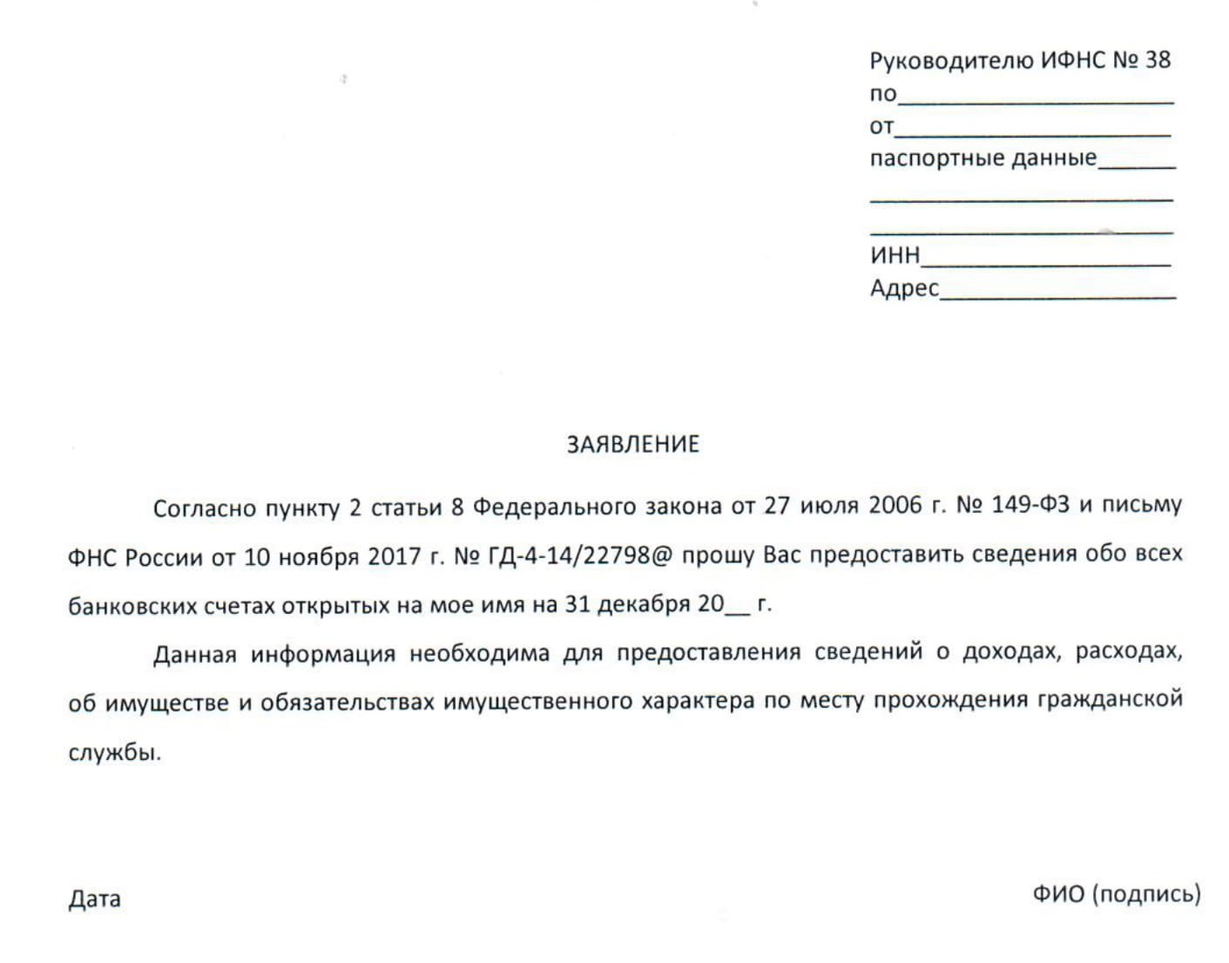
Для получения сведений
о своих банковских счетах
Вы вправе лично обратиться с запросом, составленным
в произвольной форме,
в любое структурное подразделение ФНС России.
Важно: сведения о банковских счетах, полученные в ФНС России, не подходят для заполнения справок о доходах и запрашиваются в целях уточнения тех организаций, в которые в последующем необходимо обратиться для получения достоверных и полных сведений о счетах и остатках на них.

Slide 18
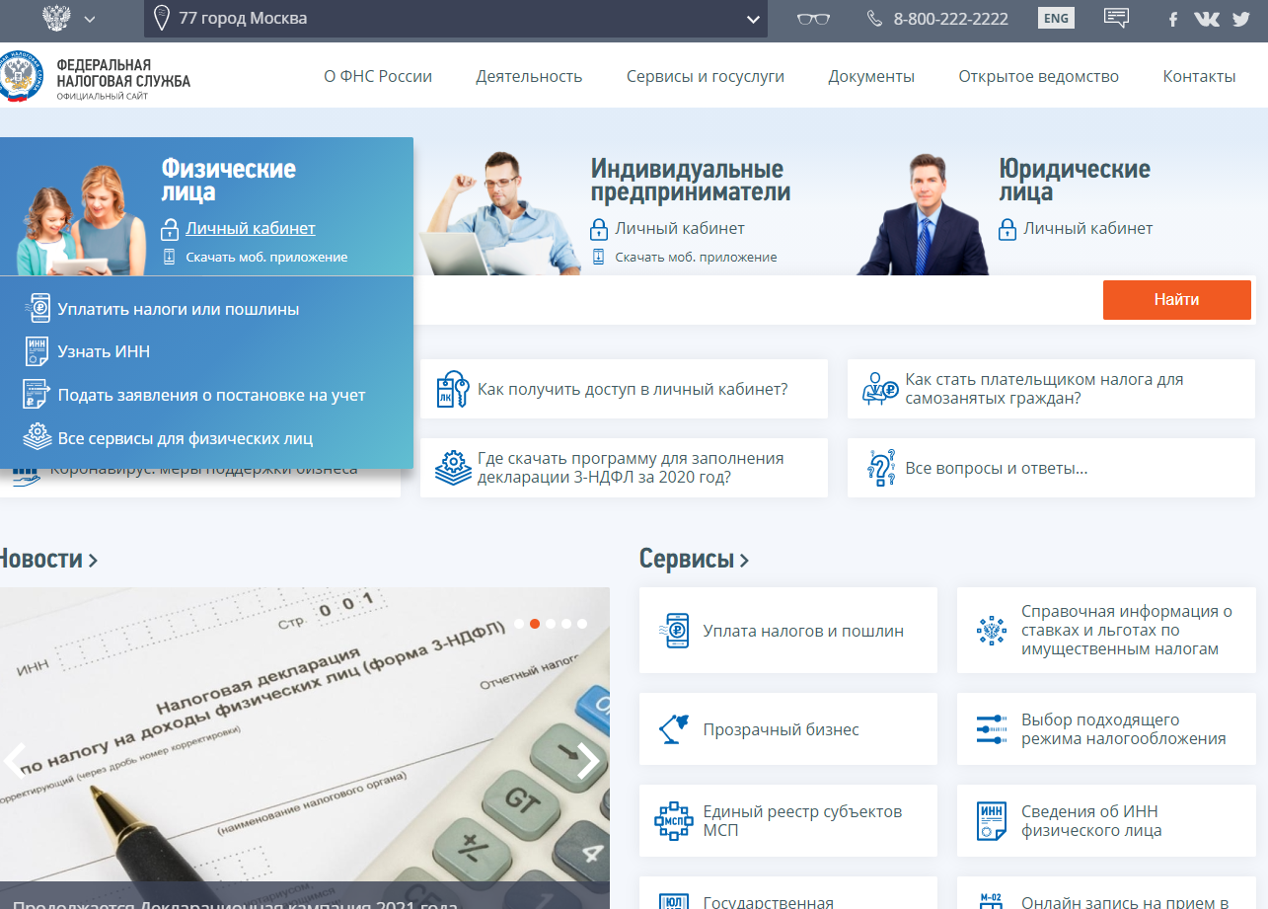
Сведения о счетах можно получить
через сервис «Личный кабинет налогоплательщика»
Для этого необходимо:
зайти на сайт ФНС России по адресу: https://www.nalog.ru
Ввести Ваш логин
и пароль
(можно получить непосредственно
в структурном подразделении ФНС) или войти через портал Госуслуги

Slide 19
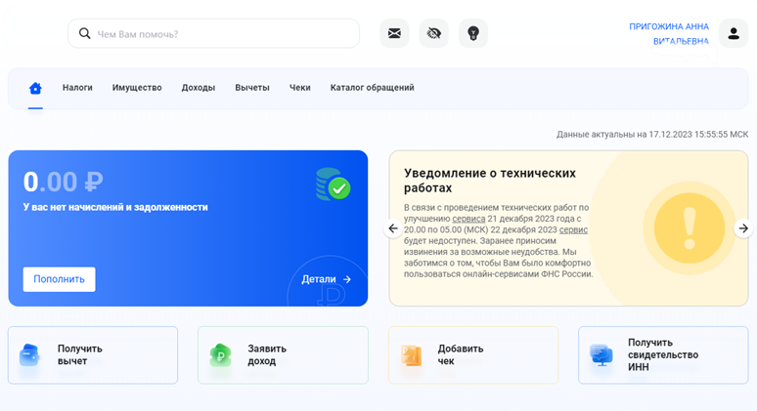

Slide 20
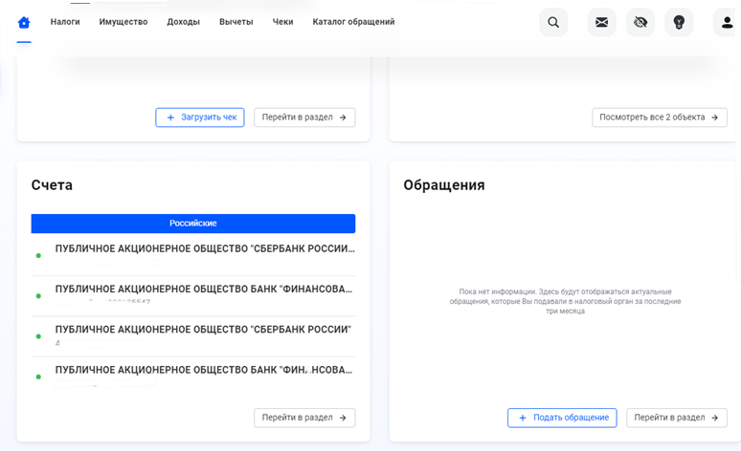
После чего пролистать вниз до пункта «счета».
Дальше выбрать «перейти в раздел».

Slide 21
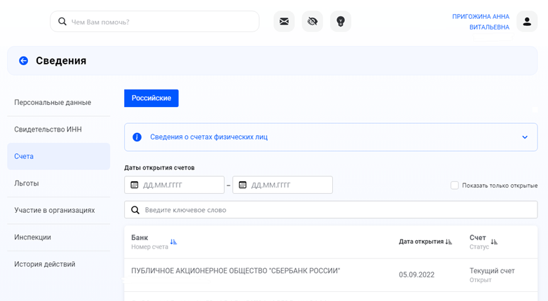

Slide 22
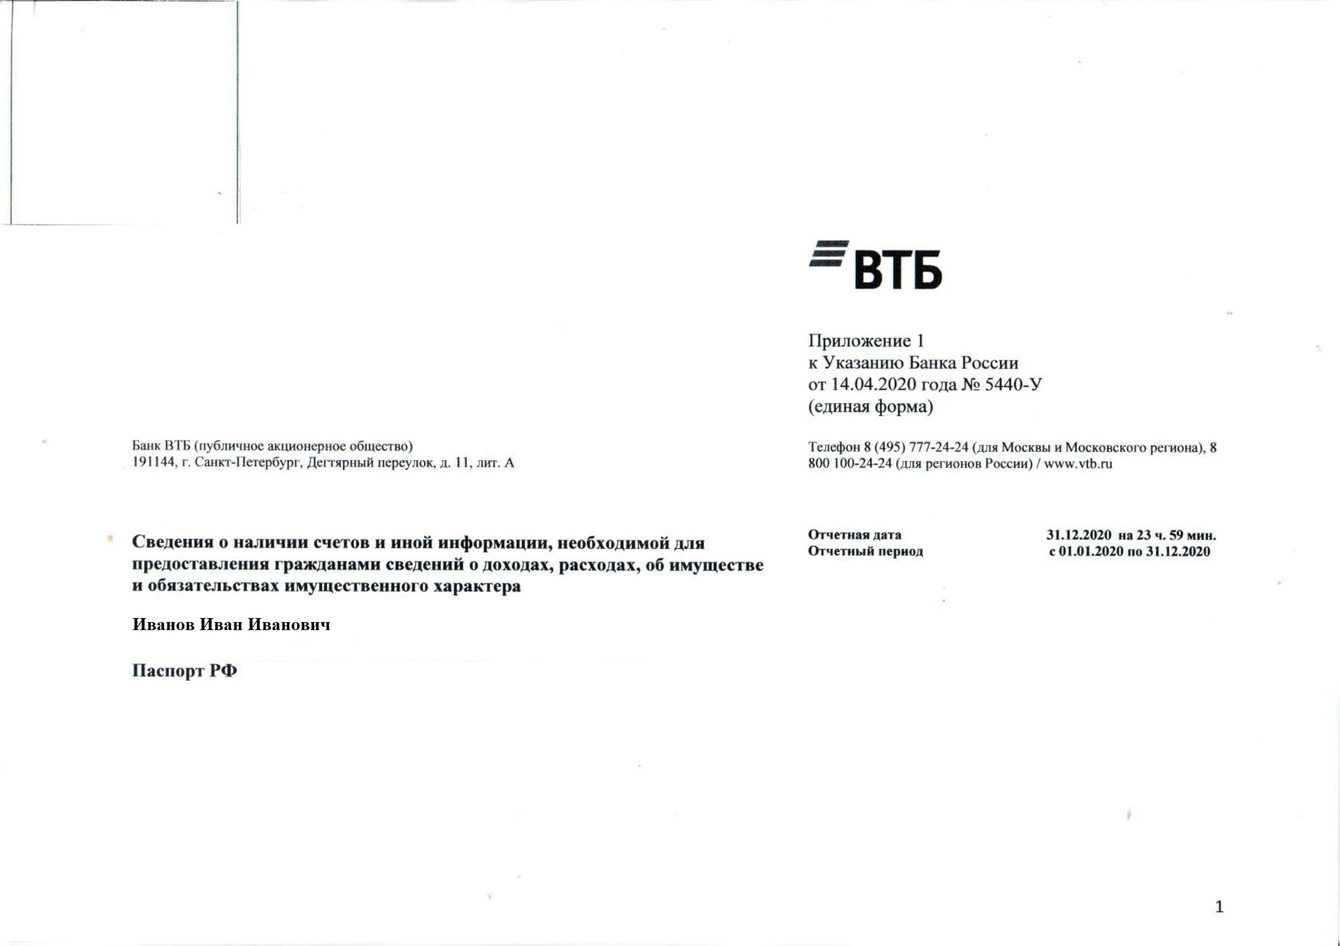
Банковские выписки должны быть предоставлены по установленной форме.
В новой выписке содержится вся необходимая информация для заполнения справки о доходах

Slide 23
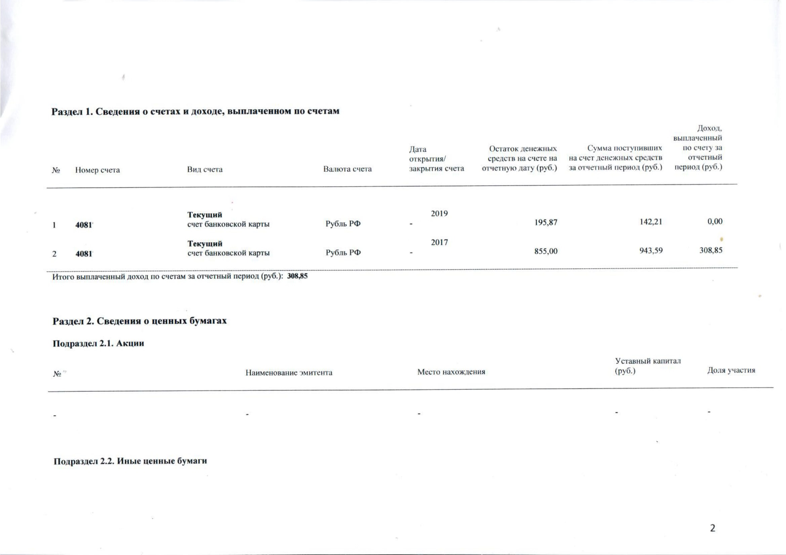
адрес организации,
отчетные периоды,
сведения о счетах,
остатках денежных средств,
сведения о ценных бумагах

Slide 24
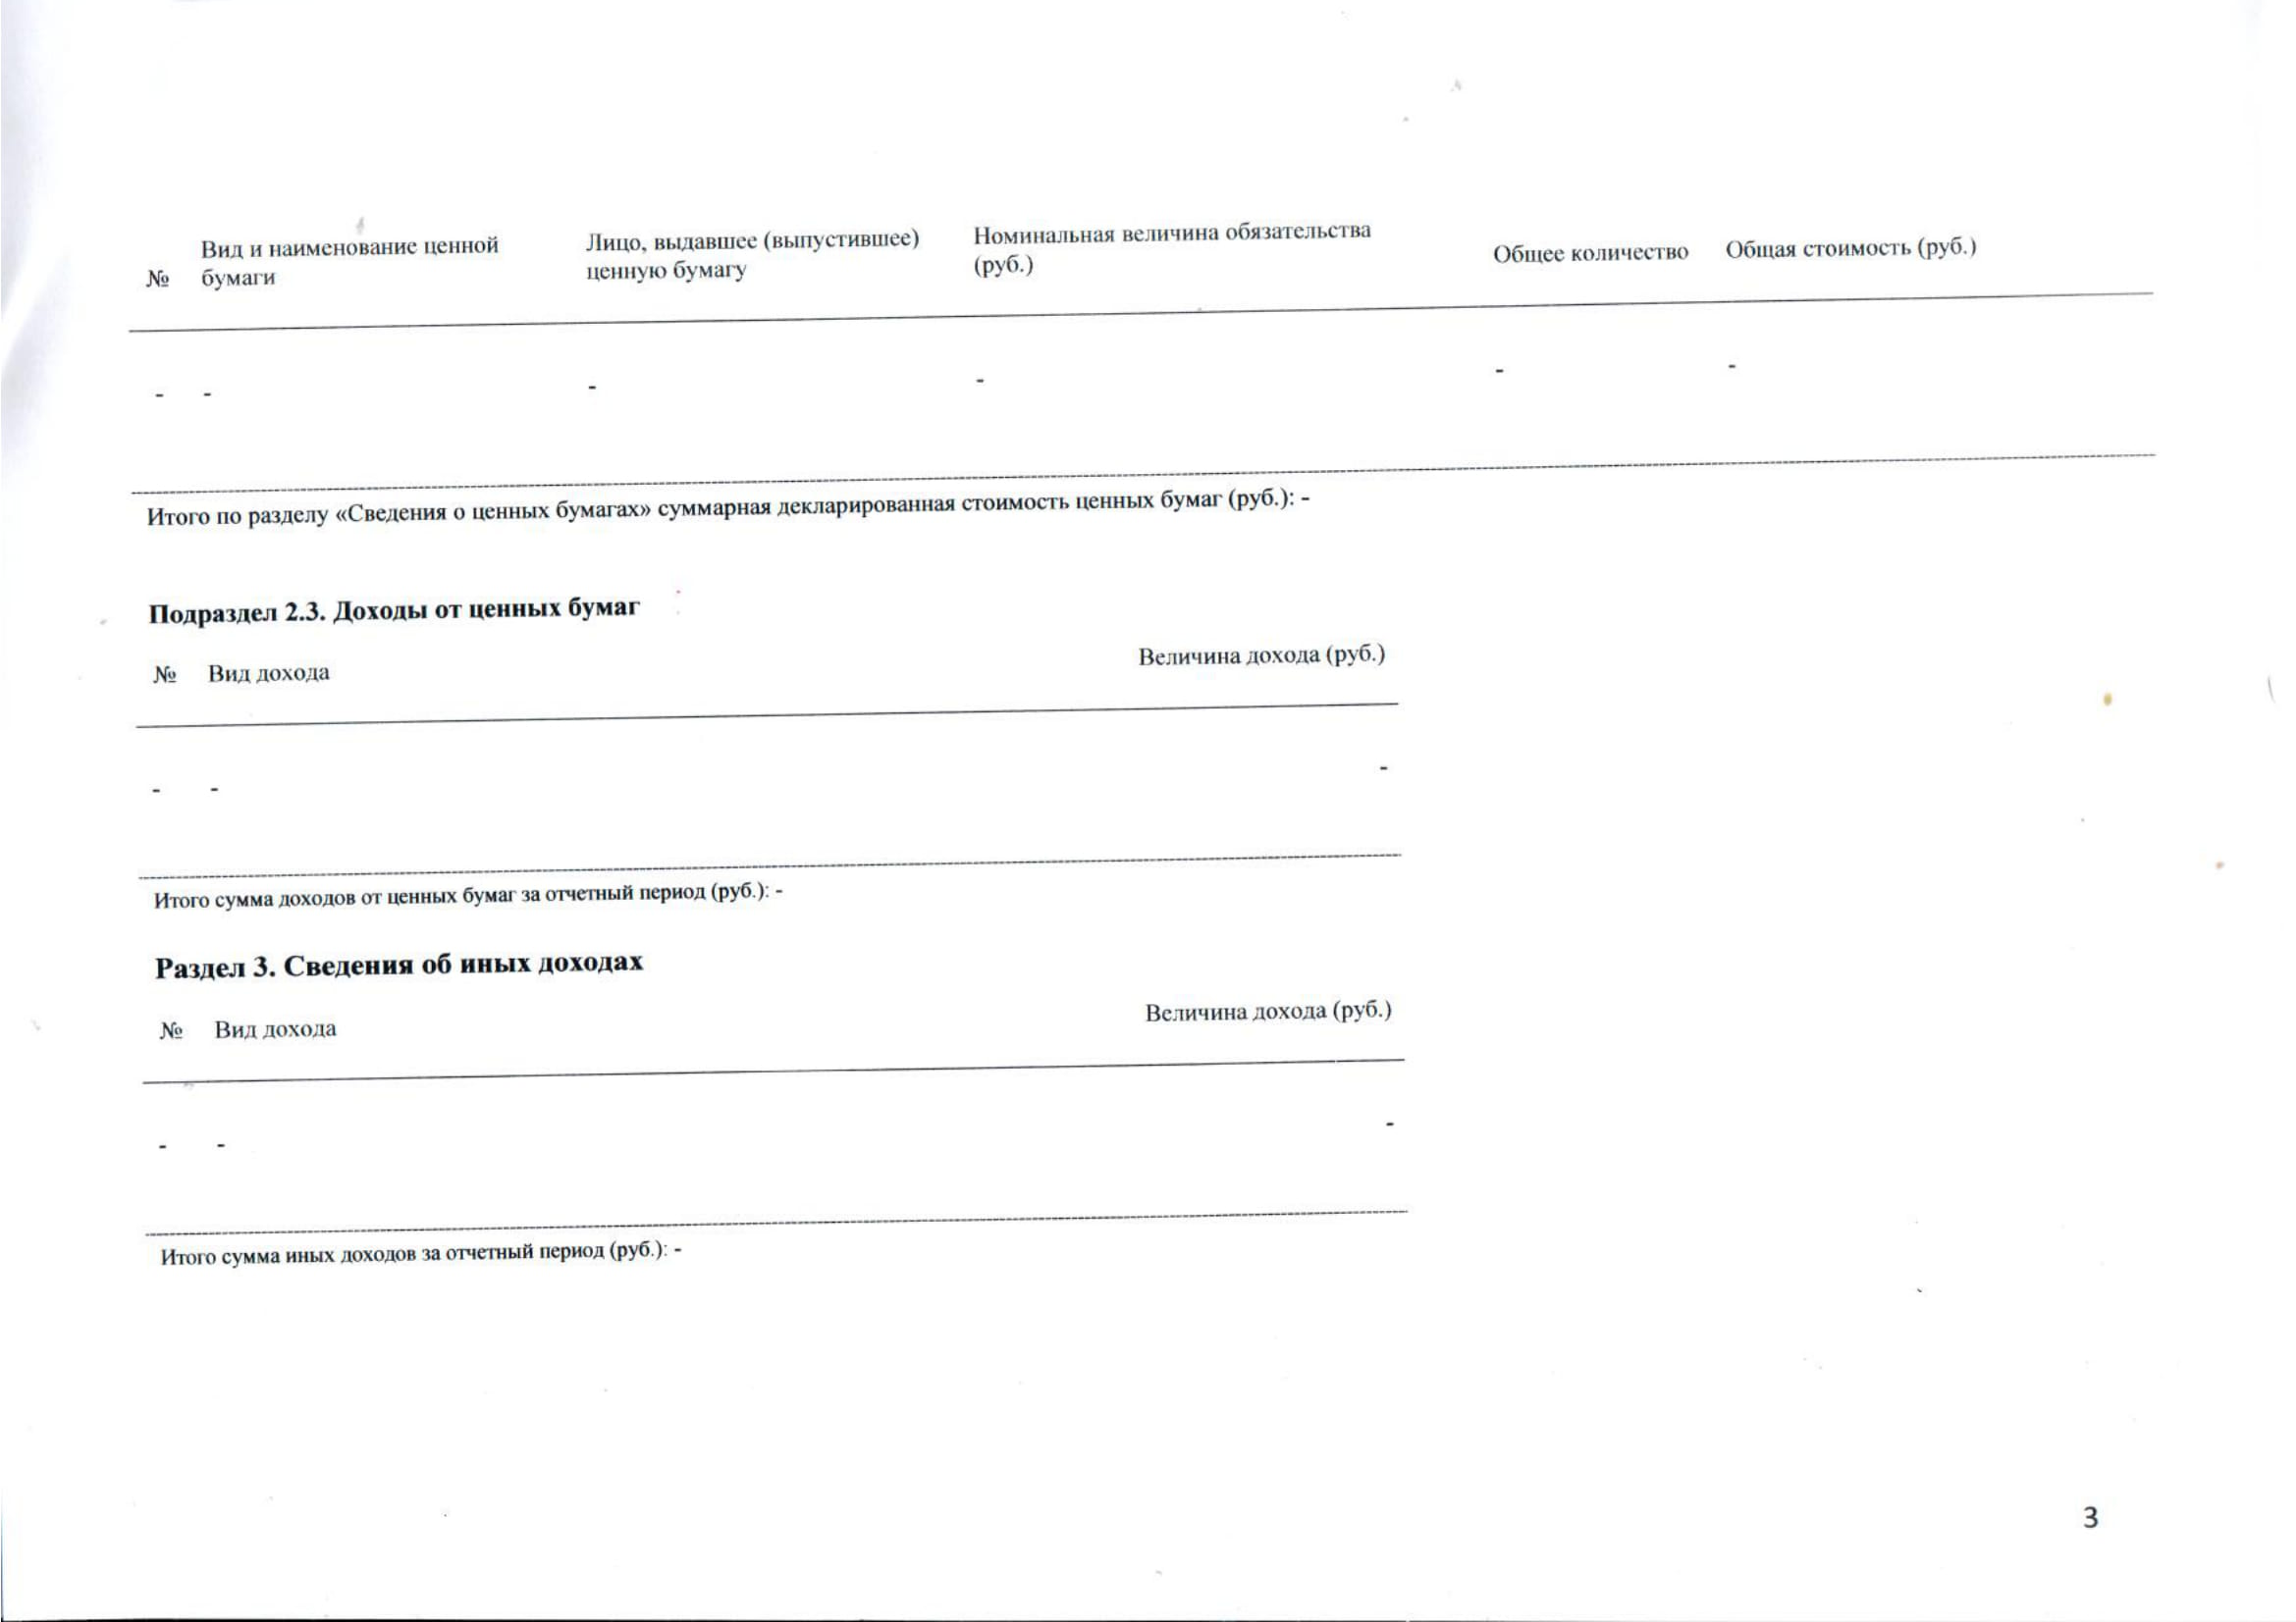
В том числе сведения об иных доходах известных банку

Slide 25
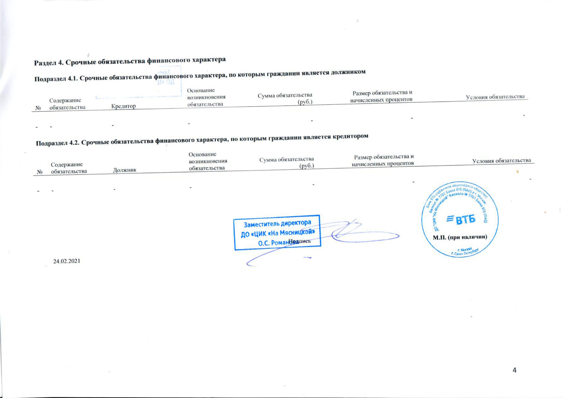
отображаются обязательства финансового характера, остаток
по которым равен
или превышает
500 000 руб.
Сведения заполняются
в полном соответствии
с представленной организацией выпиской.

Slide 26
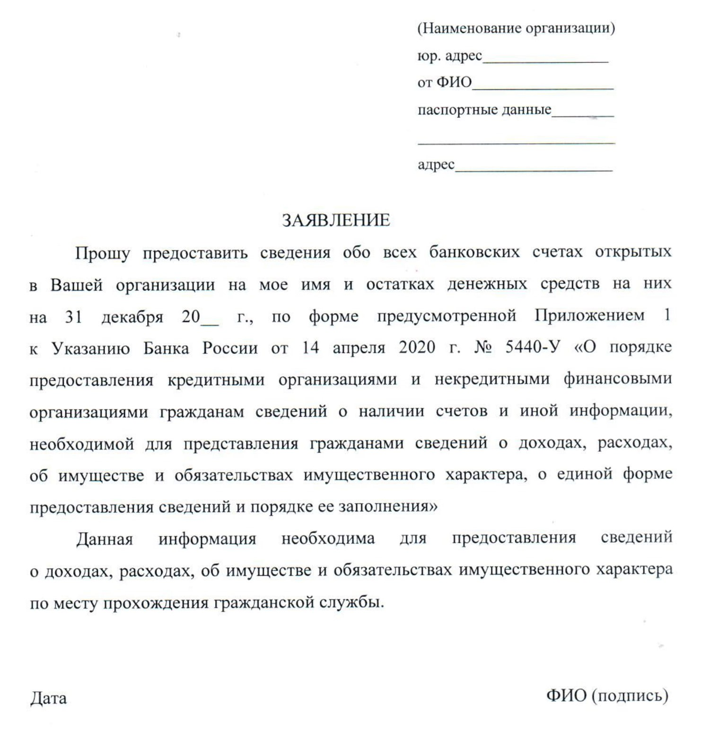
В случае, если организация отказывается предоставлять сведения по установленной форме, необходимо написать заявление, чтобы перевести отказ в правовое поле.

Slide 27
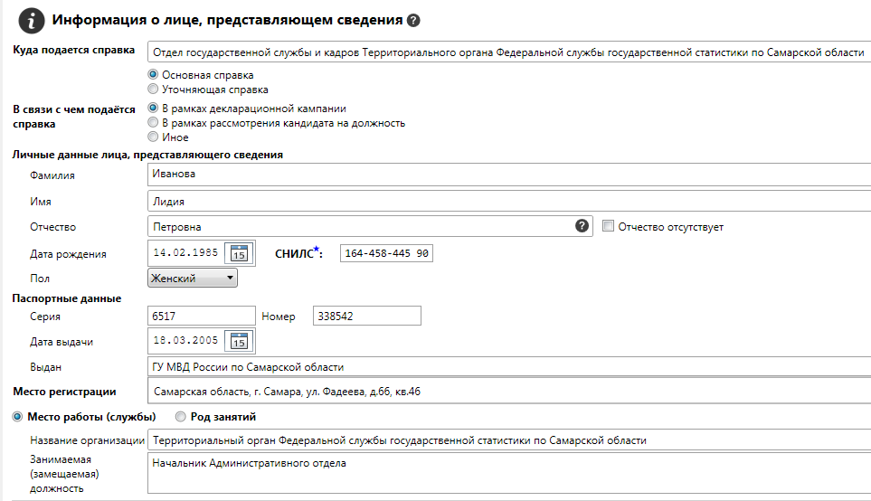
Порядок работы по заполнению Справки о доходах
Наименование кадрового подразделения указывается полностью, без сокращения
Ф.И.О. указываются (в именительном падеже) полностью, без сокращений.
Место службы (работы) и замещаемая (занимаемая) должность указываются в соответствии с приказом о назначении и служебным контрактом (трудовым договором), без сокращений, с указанием отдела.

Slide 28
Типичные ошибки при заполнении
титульного листа Справки о доходах
Неправильно указывается наименование кадрового подразделения, куда представляется справка.
Не указываются адреса постоянной, временной регистрации или места фактического проживания.
Неполно, с сокращениями указывается должность, замещаемая служащим.
Неверно указана отчетная дата представления соответствующих сведений.
Опечатки в реквизитах документов.

Slide 29
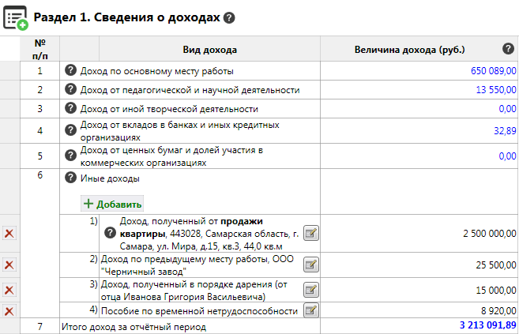
Сумма дохода, указанная в графе «Общая сумма дохода» справки по форме 2-НДФЛ
Указывается, в случае преподавания в школах, вузах, чтение лекций на курсах повышения квалификации
(вид дополнительного заработка)
Сумма полученного дохода по любым вкладам (счетам), в т.ч. по закрытым в отчетном периоде
В строке указываются доходы которые не были отражены в строках 1-5. В случае, если в словаре программного обеспечения «Справки-БК» отсутствует подходящий именно Вам вариант дохода – выберите поле «добавить иной доход» и введите необходимую информацию в ручном режиме
Указывается только сумма пособия выплаченная за счет средств ФСС РФ.

Slide 30
Типичные ошибки при заполнении
Раздела 1. Справки о доходах
В поле «Доход от вкладов в банках и иных кредитных» не указываются доходы от вкладов, в том числе закрытых в отчетном периоде.
В поле «Иные доходы» служащие забывают отражать:
полученные в отчетном периоде доходы по предыдущему месту работы,
от работы по совместительству и договорам гражданско-правового характера;
не включенные в справку 2-НДФЛ пособия по временной нетрудоспособности, выплаченные за счет средств ФСС РФ, либо указывают сумму пособия за вычетом налога, отражаемую в личном кабинете;
денежные средства, полученные в порядке дарения или наследования;
доходы от продажи автомобиля;
выплаты по договорам страхования;
материальная помощь

Slide 31
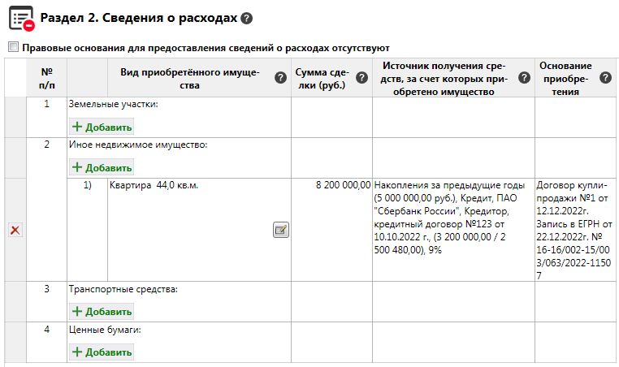
При отсутствии
правовых оснований
Данный раздел справки заполняется только в том случае, если в отчетном периоде государственным служащим (сотрудником), его супругой (супругом) и несовершеннолетними детьми совершена сделка (сделки) по приобретению земельного участка, другого объекта недвижимости, транспортного средства, и сумма такой сделки или общая сумма совершенных сделок превышает общий доход данного лица и его супруги (супруга) за три последних года, предшествующих отчетному периоду.
(за 2021, 2022 и 2023 годы)

Slide 32
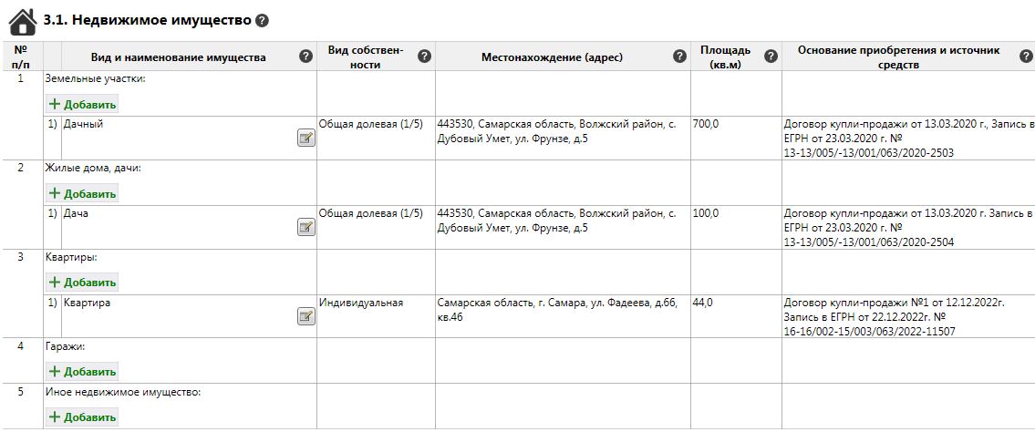
При наличии в собственности жилого дома, дачного или садового дома указывается земельный участок, на котором находится данный объект недвижимости (либо в раздел 3.1. либо 6.1.)
Для каждого объекта указываются реквизиты свидетельства о государственной регистрации права собственности и/или регистрационный номер и дата записи в ЕГРН + реквизиты документа-основания приобретения права собственности (договор купли продажи, договор мены, свидетельство
о праве на наследство, решение суда и др.).

Slide 33
Типичные ошибки при заполнении
Раздела 3.1 Справки о доходах
1. Не отражается информация о земельном участке, на котором расположен объект недвижимого имущества, находящийся в собственности. При наличии в собственности жилого, садового дома или являющегося обособленным строением гаража, информация о которых отражается в подразделе 3.1 «Недвижимое имущество», информация о земельном участке, на котором расположен соответствующий объект недвижимого имущества, подлежит указанию в разделе 3.1 «Сведения об имуществе» или 6.1 «Объекты недвижимого имущества, находящиеся в пользовании» (в зависимости
от наличия зарегистрированного права собственности).
2. Некорректно указываются точное местонахождение (адрес) объекта недвижимого имущества и площадь объектов недвижимого имущества.
3. Не указываются/неверно указываются реквизиты документов, являющихся основанием приобретения (возникновения права собственности).

Slide 34
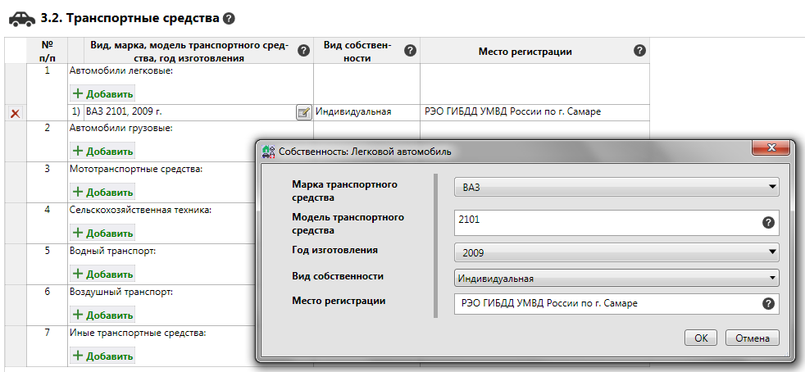
Указанию подлежат транспортные средства не зависимо от того, когда они были зарегистрированы (поставлены на учет). Право собственности на автомобиль возникает с момента передачи его новому собственнику на основании договора купли-продажи, мены, дарения или иной сделки об отчуждении.

Slide 35
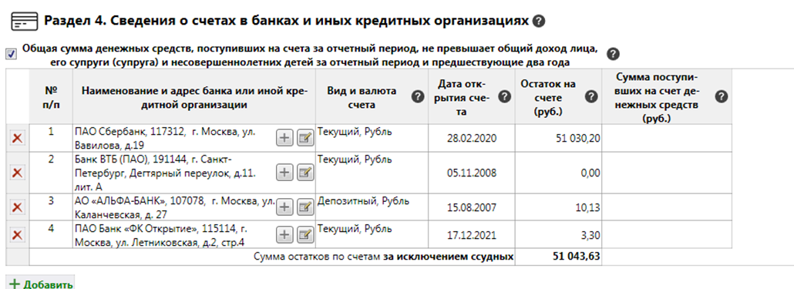
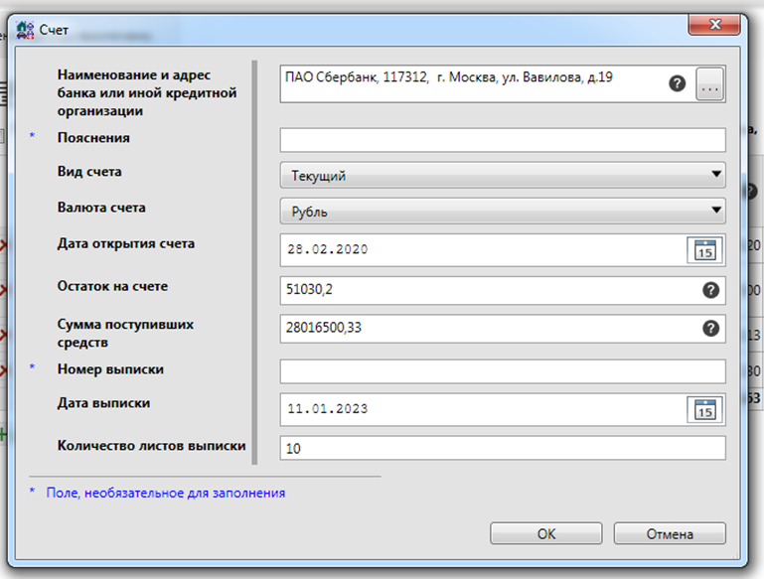
Заполняется только в случае, если общая сумма поступлений за отчетный период превышает общий доход служащего и его супруги (супруга) за отчетный период и два предшествующих года
Отражается информация обо всех счетах, открытых по состоянию на отчетную дату, в том числе для погашения кредита и счетах кредитных карт, а также с нулевым остатком!

Slide 36
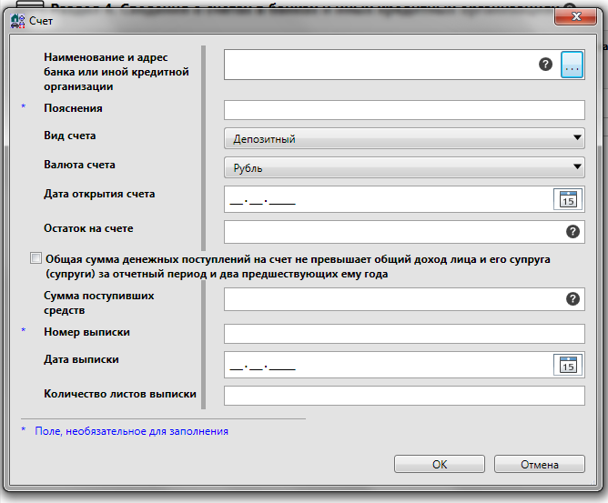
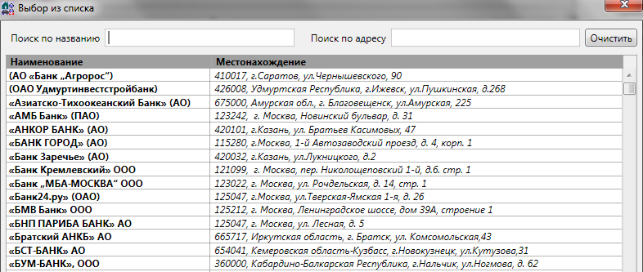
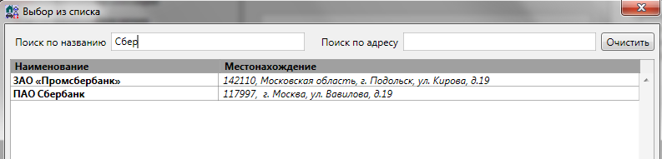
2. Указать наименование банка
1
3. Выбрать

Slide 37
Типичные ошибки при заполнении
Раздела 4. Справки о доходах
Указываются не все счета в банках, открытые по состоянию на отчетную дату.
Информация должна быть отражена обо всех счетах, открытых по состоянию на отчетную дату, вне зависимости от даты и цели их открытия, цели использования, в том числе:
счета, на которых находятся денежные средства, принадлежащие служащему, члену его семьи (в том числе индивидуальный инвестиционный счет);
счета с нулевым остатком на 31 декабря отчетного года (отчетную дату);
счета, открытые для погашения кредита;
Подлежит указанию информация о счетах пластиковых карт даже в случаях:
окончания срока действия этих карт (их блокировки), если счет данной карты не был закрыт банком или иной кредитной организацией по письменному заявлению держателя карты;
отзыва лицензии у кредитной организации.
2. Некорректно указываются дата открытия счета и остаток денежных средств на нем.
3. Заполняется графа «Сумма поступивших на счет денежных средств» при отсутствии оснований.
Данная графа заполоняется только в случае, если общая сумма денежных поступлений на отдельный счет за отчетный период превышает общий доход служащего и его супруги (супруга) за отчетный период и два предшествующих года (при указанных обстоятельствах прикладываются выписки о движении денежных средств по данному счету).

Slide 38
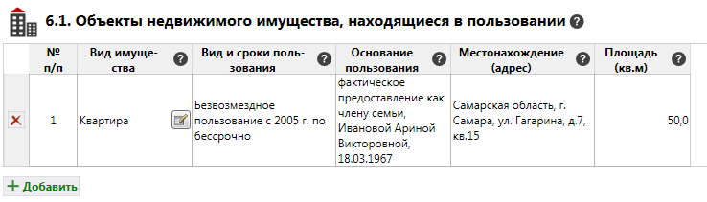
Данный подраздел заполняется в обязательном порядке, если на титульном листе:
указан адрес регистрации, в случае, если данные об имуществе не отражены в Разделе 3;
указан адрес фактического проживания.
Если имущество предоставлено в безвозмездное пользование (фактическое предоставление), необходимо указать ФИО лица, его предоставившего

Slide 39
Типичные ошибки при заполнении
Раздела 6.1 Справки о доходах
Указываются не все объекты недвижимого имущества, находящиеся в пользовании.
В указанном подразделе в обязательном порядке отражается информация о недвижимом имуществе (дома, квартиры, комнаты, нежилые помещения, земельные участки, гаражи и др.), находящемся во временном пользовании служащего и (или) его супруги (супруга), несовершеннолетних детей.
Также в этом подразделе подлежат указанию сведения о жилых помещениях :
не принадлежащих служащему или членам его семьи на праве собственности или на праве нанимателя, в которых у служащего, членов его семьи имеется регистрация (постоянная или временная);
где служащий (работник), члены его семьи фактически проживают без заключения договора аренды, безвозмездного пользования или социального найма;
занимаемых по договору аренды (найма, поднайма);
занимаемых по договорам социального найма;
находящихся в завершающей стадии строительства и возможно пригодных к проживанию, но не зарегистрированных в установленном порядке органами Росреестра
принадлежащем на праве пожизненного наследуемого владения земельным участком

Slide 40
Взыскания
В соответствии со статьей 59.² Федерального закона от 27 июля 2004 г. № 79-ФЗ «О государственной гражданской службе Российской Федерации»
За непредставление сведений о доходах на себя, супругу и несовершеннолетнего ребенка, либо представления заведомо недостоверных или неполных сведений предусмотрено
увольнение в связи с утратой доверия
В соответствии со статья 59.¹ Федерального закона от 27 июля 2004 г. № 79-ФЗ «О государственной гражданской службе Российской Федерации»
За несоблюдение ограничений
и запретов, требований о предотвращении или
об урегулировании конфликта интересов
и неисполнение обязанностей, установленных
в целях противодействия коррупции, предусмотрены следующие взыскания:
1) замечание;
2) выговор;
3) предупреждение о неполном должностном соответствии.

Slide 41
ОТВЕТСТВЕННОСТЬ
за непредставление сведений о расходах и об источниках получения средств, за счет которых совершена сделка
В случае сокрытия имущества
и выявления обстоятельств,
свидетельствующих о несоответствии
расходов общему доходу
Увольнение с государственной гражданской службы
Направление материалов
в органы прокураты
ОРГАНЫ ПРОКУРАТУРЫ
Обращаются в суд с заявлением об обращении имущества в доход государства
Обращаются в суд с заявлением об обращении в доход государства денежной суммы, эквивалентной стоимости такого имущества (если его обращение в доход государства) невозможно

